Slide 1
PPT制作及设计
TP-LINK 2015
人力资源部 培训课 钟文嫡

Slide 2
[目录]
CONTENTS
1
为什么要做PPT？
P
2
好的PPT应该是怎样的？
P
3
如何制作PPT？
4
PPT的风格
T

Slide 3
cè shì
测 试

Slide 4
请回答以下10个问题
并统计您获得了多少个“Yes”?
您是否知道快捷键“Shift+F5”的作用？
您制作PPT之前是否会考虑主题与模板？
您知道位图及矢量图的区别么
您对“横向对齐”及“纵向对齐”功能是否了解？
您是否曾用过取色器？
您是否知道扁平化设计的含义？
您知道动画窗格在哪里设置么？
您知道循环播放如何设置么？
您是否曾应用过触发器？
您是否曾应用过Office应用程序？

Slide 5


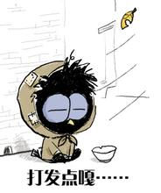
如果您的Y为8~9个
高手大牛
如果您的Y为4~7个
正常水准
菜鸟级别
如果您的Y为0~3个

Slide 6

你就是传说中的神人！
孤独是你的写照
寂寞是你的背影
高处不胜寒!
用得久并不代表用得好！

Slide 7
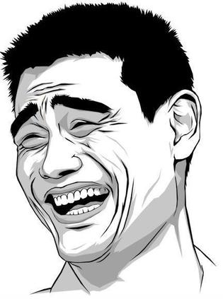



[01]
为什么要做PPT？
办公室白领
营销设计
教育讲授
工作汇报
报告陈述
项目展现
产品展现
公司介绍
市场营销
授课辅助
课题展示
小组展示
这跟程序员有什么关系?

Slide 8
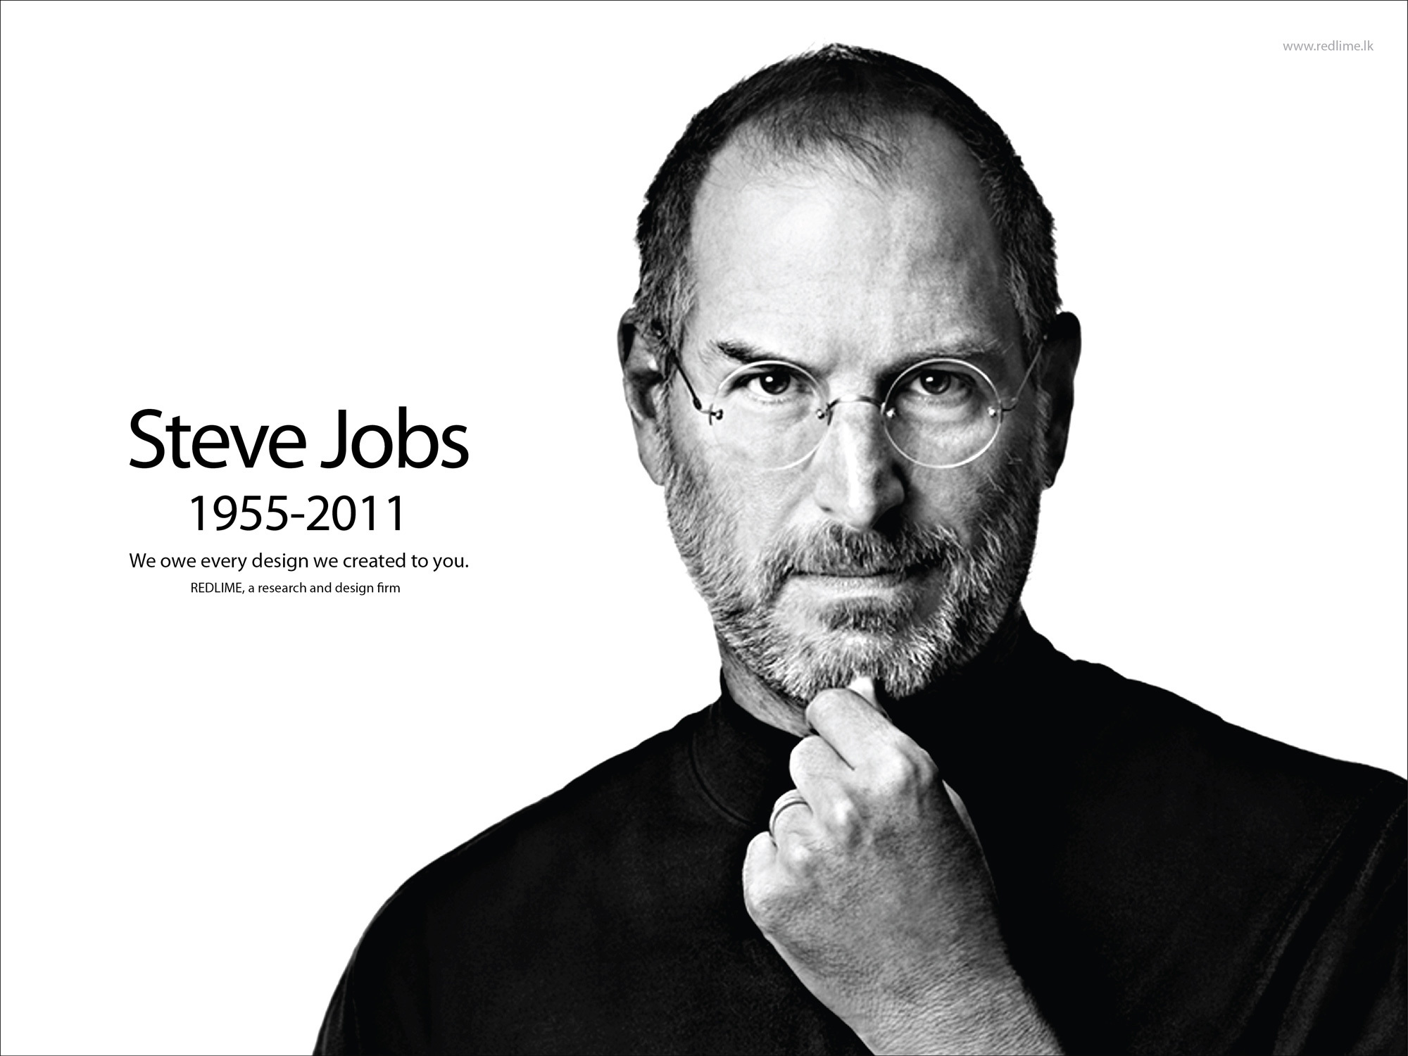

Slide 9
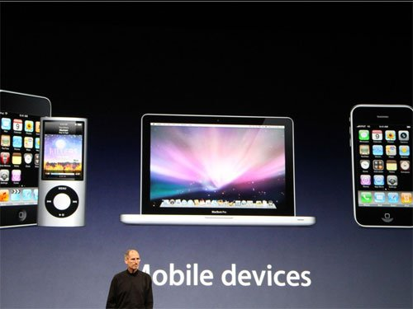
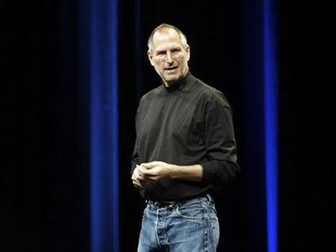
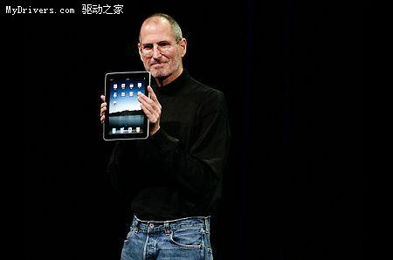
在《演说之禅》中，作者Garr Reynolds形容乔布斯为最具 沟通魅力的大师级人物。
他的每一次演讲，是完美的产品展现，也是一次完美的PPT展示。

Slide 10
搞技术的也可以很性感有木有！

Slide 11
[目录]
CONTENTS
1
为什么要做PPT？
P
2
好的PPT应该是怎样的？
P
3
如何制作PPT？
4
PPT的风格
T

Slide 12
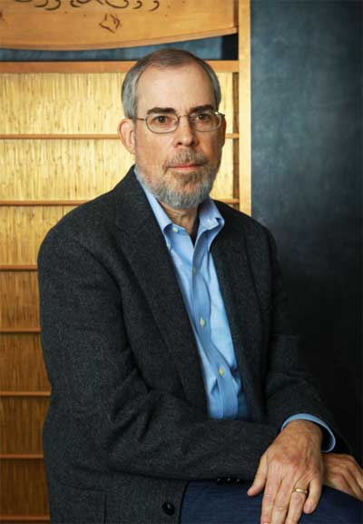
Robert Gaskins
让Point更Power
PowerPoint不是微软公司最初发明的，而是美国名校伯克利大学一位叫Robert Gaskins的博士发明的。

Slide 13
“
THOSE WHO MAKE POWERPOINT
HAVE NO POWER AND NO POINT.
BULLSHIT.
IT’S BECAUSE THEY MAKE BAD PPT.

Slide 14
POWER
POINT
视觉冲击力
精巧的排版
抓人的配色
合适的字体
锦上添花的图片

Slide 15

70%的人是
视觉思维
PPT的目的在于展示
抓不住观众眼球，没法带动观众情感
的PPT不是好PPT

Slide 16

禅意·静
人生需要学会沉淀
静下来思考一下
便会发现
孤独有时候也是一种养分
也许你觉得这已经是视觉化了？

Slide 17



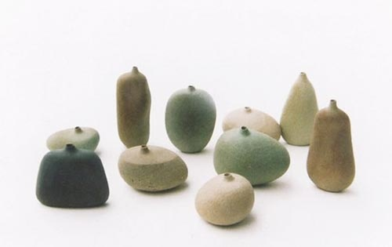
人生需要学会沉淀
静下来思考一下
便会发现
孤独
有时候也是一种养分

Slide 18
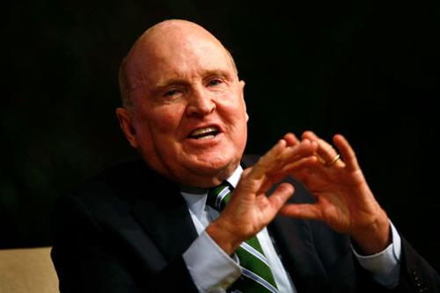
你们知道了，但是我们做到了。
杰克 韦尔奇 1980年在GE公司开始自己的职业生涯，1981年成为该公司的第八任董事长兼CEO，在任期间，GE公司的市值增长到4000亿美元，高居世界第一。
也许你觉得这已经是视觉化了？

Slide 19
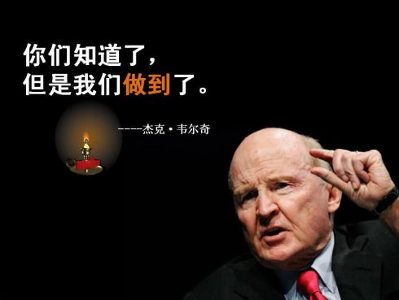
POWER
你们知道了，
但是我们做到了。
精巧的排版
抓人的配色
合适的字体
锦上添花的图片
——杰克·韦尔奇
具有视觉吸引力的
是情绪的表达
是氛围的营造
是意境的传递

Slide 20
POWER
POINT
信息传递
想法的呈现
观点的表达
重点的凸显

Slide 21


Slide 22
！
PPT没有POINT，并不是真的没有POINT
而是我们的逻辑观众不懂
受众永远是最重要的！
？
Word中更多是利用
垂直思考法（左脑）
强调连贯性，总在利用逻辑思维去推导：
PPT中更多是利用
水平思考法（右脑）
富有跳跃性，对要陈述的结论寻找更好的表达方案：
什么是对的？
啊，原来是这样的！

Slide 23
[目录]
CONTENTS
1
为什么要做PPT？
P
2
好的PPT应该是怎样的？
P
3
如何制作PPT？
4
PPT的风格
T

Slide 24
[03]
如何制作PPT？
了解目的
分析观众
确定形式
确定内容
构思
排版
设计
动画

Slide 25
构思
STEP1：
了解目的&分析观众
此次的目的在于？
对象是？何种场合？
何种呈现方式的选择？
时间长度？
……

Slide 26
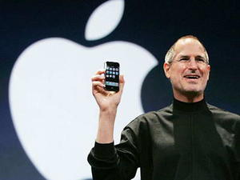
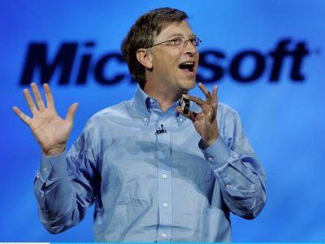
产品推广
制造悬念
抛出噱头
制造听众兴奋点
消费者
产品介绍
解读概念
挖掘细节
让观众尽可能了解
工程师

Slide 27
STEP1：
了解目的&分析观众
商务场合——稳重、专业
市场营销——炫酷、吸引力
工作汇报——重点突出、易理解
定基调
根据您所处的场合
所对应的对象
所希望达到的目标
来确定PPT的整体方向
定方向
定目标

Slide 28
STEP2： 确定形式
学术分析？
商业报告？
个人展示？
严肃？
活泼？
卖萌？
耍贱？
…………
在开始做PPT之前
您所希望的最终呈现效果是怎样的？

Slide 29
构思
STEP3：确定内容
自上而下
动手做PPT之前，需先拟定PPT的大致内容
假如你对业务非常熟悉……
自下而上
先把握结构和脉络
再慢慢填充内容
假如你对业务并熟悉……

Slide 30
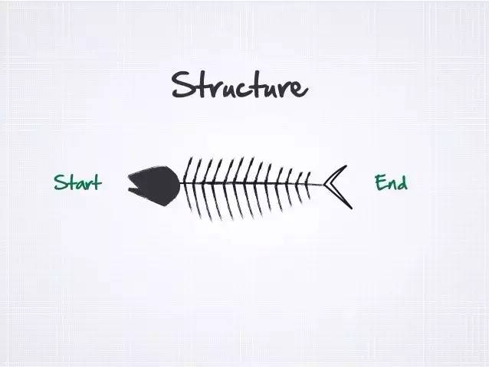
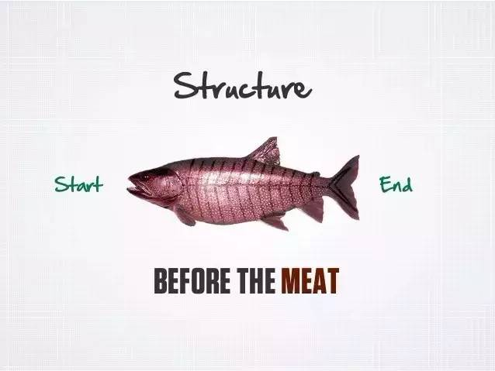
自上而下
先把握主要结构和骨脉
再慢慢丰满内容及细节

Slide 31
自下而上
可先搜集相关材料
根据收集结果逐步搭建起整体框架

Slide 32
构思
STEP3：确定内容
只放关键信息
并用对比强调
BLABLABLABLABLABLABLABLABLABLABLABLABLABLABLABLABLABLABLABLABLABLABLABLABLABLABLABLABLABLABLABLABLABLABLABLABLABLABLABLABLABLABLABLABLABLABLABLABLABLABLABLA
PPT是用来辅助演讲的，不是用来替代演讲的
在每一张幻灯片中，哪些是核心信息，哪些是次要信息，应该用字体、字号和颜色等元素有效区分出来

Slide 33
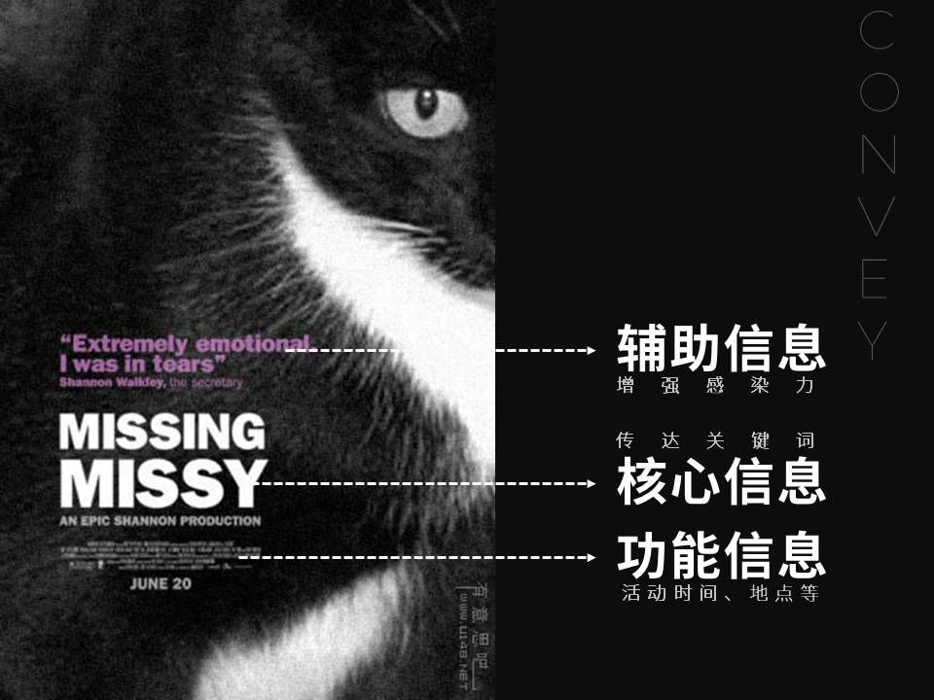

Slide 34
[03]
如何制作PPT？
了解目的
分析观众
确定形式
确定内容
构思
排版
四大原则
留白
设计
动画
对齐
对比
集中
统一

Slide 35
设计四原则1
关于对齐
一共三种：左对齐、右对齐和居中对齐
我是左对齐
我给人的感觉是随和自然，大家都说简介好看
我是居中对齐
我给人的感觉是
安全又顺眼
正式而严肃
有时候会显得呆板
有的时候
会像
墓志铭
我是右对齐
我不符合
一般书写方式
因此显得很独特
但请不要不恰当地使用左右对齐
但有时候
也会显得很尴尬

Slide 36
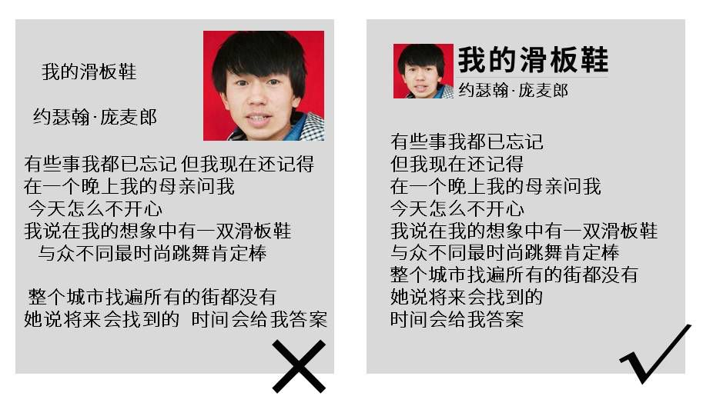
设计四原则1
关于对齐
巧妙地运用各种对齐方法，可以让文案迅速散发高大上的光环

Slide 37
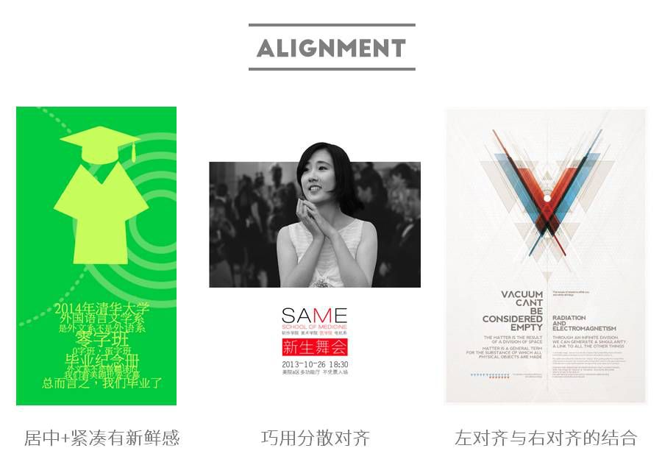
设计四原则1
关于对齐
制作PPT的时候可以参考杂志、海报的独特排版方式

Slide 38
设计四原则2
关于差异对比
要么完全一样，要么完全不同
大小
颜色
形状
深浅
距离

Slide 39
我是
大字
我也是啊
BLABLABLABLABLABLABLABLABLABLABLABLABLABLABLABLABLABLABLABLABLABLABLABLA
BLABLABLABLABLABLABLABLABLABLABLA
请注意对比的整体性

Slide 40
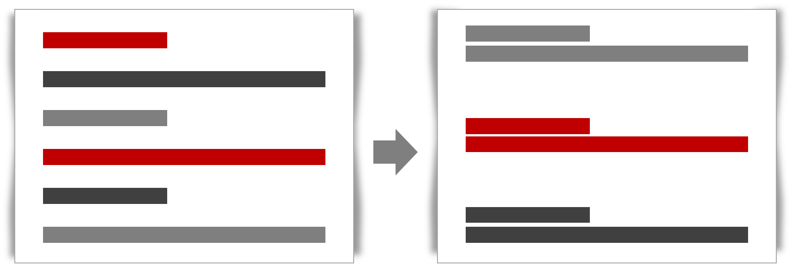
设计四原则3
关于集中
相关的东西尽量在一起，无关的东西尽量分开

Slide 41
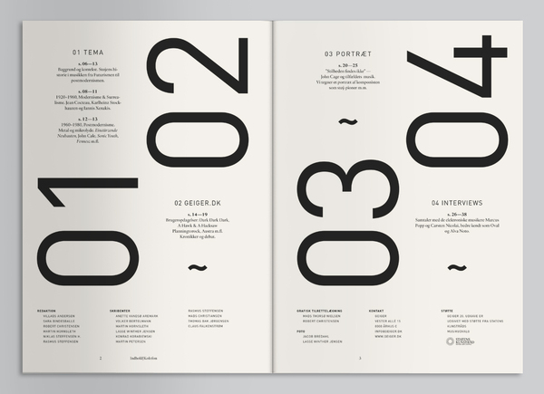
设计四原则3
关于集中
要么离得很近，要么离得很远

Slide 42
关于统一
设计四原则4
配色、字体、排版、风格统一
1
2
3

Slide 43
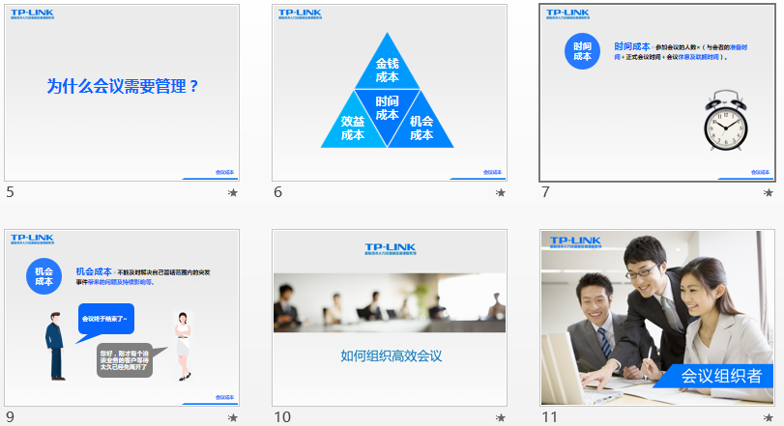
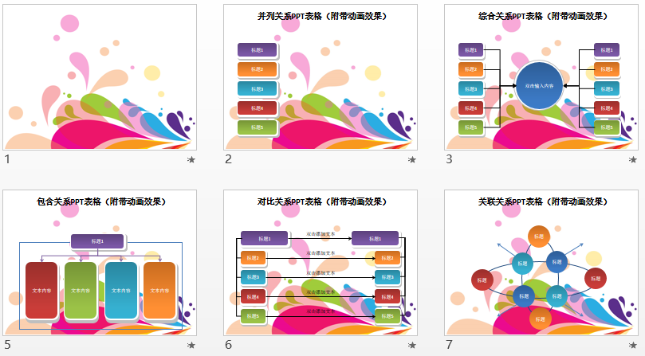
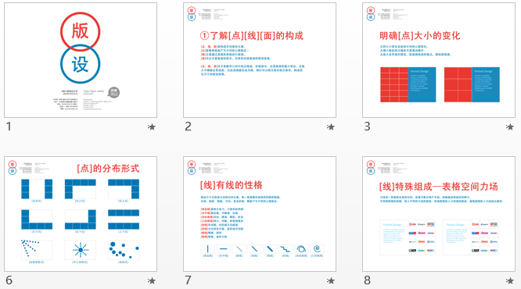
关于统一
设计四原则4
配色、字体、排版、风格统一

Slide 44
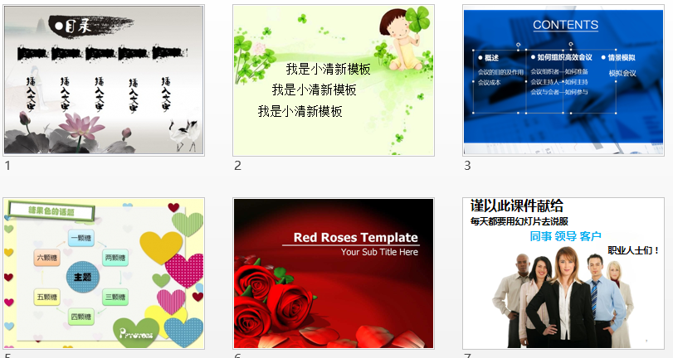
关于统一
设计四原则4
配色、字体、排版、风格统一
中国风、小清新、喜庆年会、可爱、商务专业……
请只选择适合你的那一款！

Slide 45
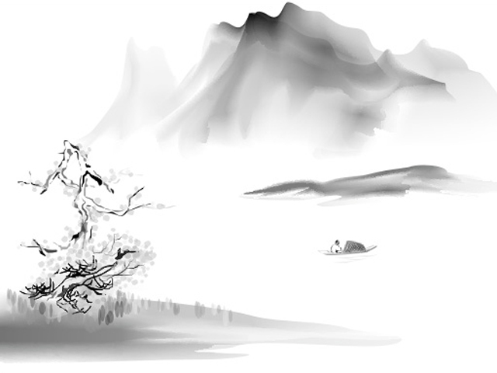
留白
千山鸟飞绝
万径人踪灭
孤舟蓑笠翁
独钓寒江雪
“
留白一词
指书画艺术创作中
为使整个作品画面
章法更为协调精美
而有意留下相应的空白
留有想像的空间
”
适当的留白
可以使PPT版面
整体简洁大气美观

Slide 46
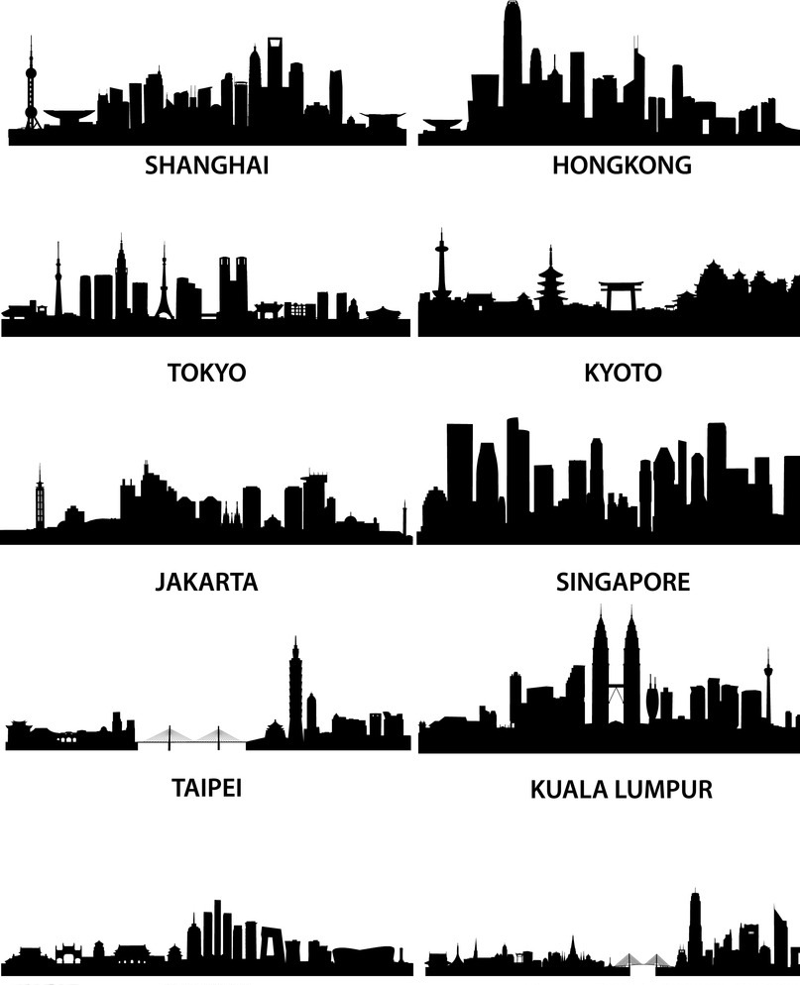
城市印象
生活足迹 市民印记
一人 一家 一城
一座城是一场风景
每座城
都是自己的脾气
城市的水土养育了城市的人
温润的
热情的
烈性子的
是人塑造了城
城也哺育了人
走进城市
去探险那些印记足迹
去翻开城市这一本
独一无二的书

Slide 47
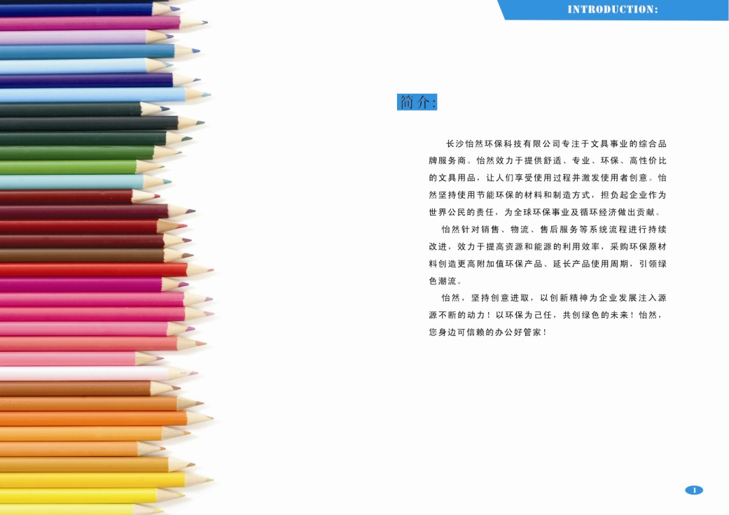

Slide 48
[03]
如何制作PPT？
配色
字体
图片
数据可视化
对齐
对比
集中
统一
了解目的
分析观众
确定形式
确定内容
构思
排版
四大原则：
留白
设计
动画

Slide 49
设计1
配色COLOR
PPT的整体基调由颜色搭配决定
颜色的使用应该分主次
颜色搭配之间应该要统一和谐
颜色搭配应当与内容相符合

Slide 50
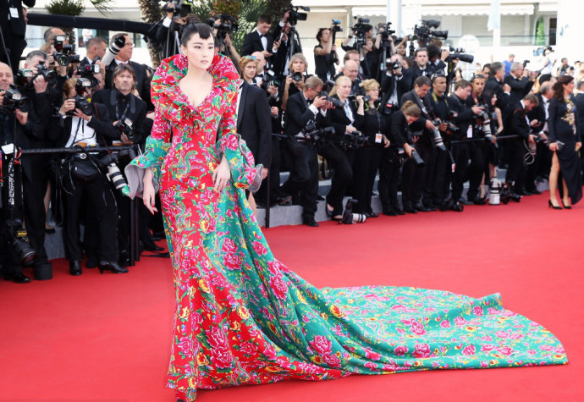
设计1
配色COLOR
红配绿 = 乡土？

Slide 51
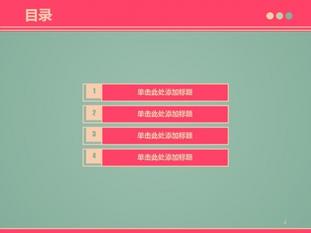
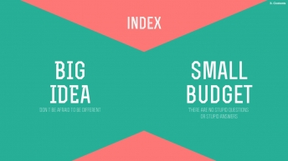
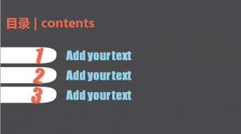

设计1
配色COLOR
红配绿也可以很高大上！
关键在于如何搭配

Slide 52
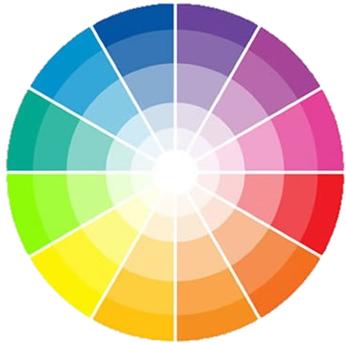
设计1
配色COLOR
色相、明度和纯度
色相：是色彩的首要特征，是区别各种不同色彩的最准确的标准。
明度：指色彩的亮度或明度。
纯度：指色彩的鲜艳度。
色环：两色角度越小，色彩共性越大，反之差异越大，对比性越强，调和性越弱

Slide 53

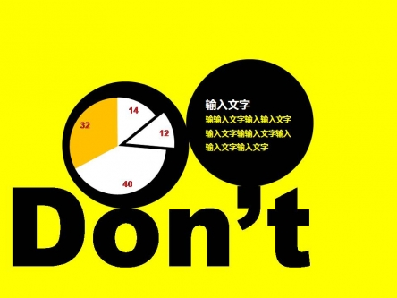
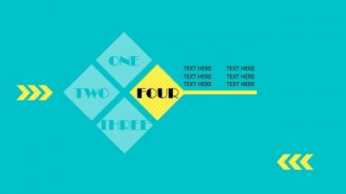

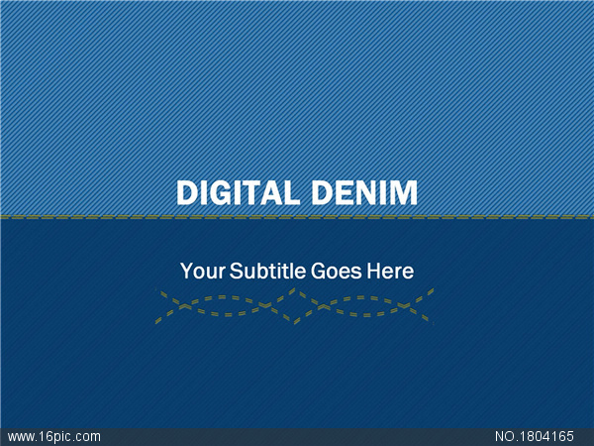
设计1
配色COLOR
一些常用的配色方案
经典——黑白灰
炫酷——黄黑 红黑
活泼——酸橙配果绿
和谐——深色配浅色
沉稳——深蓝配浅蓝
……

Slide 54
设计1
配色COLOR
这是一个神奇的世界
色彩的搭配有一些可循序的规律
但没有任何限定的绝对
一切全凭感觉

Slide 55
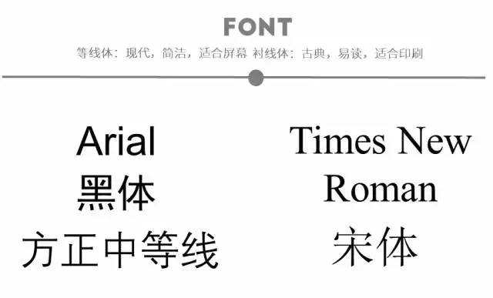
设计2
字体FONT
等线体：现代，简洁，适合屏幕 衬线体：古典，易读，适合印刷

Slide 56
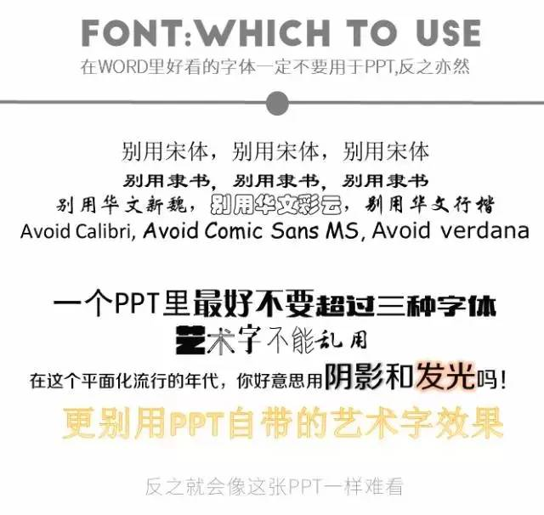
设计2
在WORD里好看的字体，用于PPT不一定好看，反之亦然
字体FONT
更别用PPT自带的艺术字效果

Slide 57

设计2
字体FONT
英文字体
由于其形状特性
所呈现的方式更加多样
在设计上可发挥的空间也就更多
因此一些关键的字眼、概念可以采用英文的设计形式

Slide 58


设计2
字体FONT
中文字体
方块字的特性
注定起在字形变化上的限制要比英文字体要多
但也因此在设计的时候
可发挥的创意非常宽泛
象形特性
延展性
装饰性
其他无限可能性

Slide 59
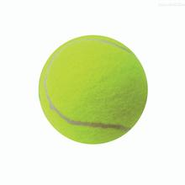
之后，李娜选择了
“ 单飞 ”
象形特性的使用

Slide 60

越
卓
源于 逆境中的坚持
延展性的使用

Slide 61

装饰性的使用

Slide 62
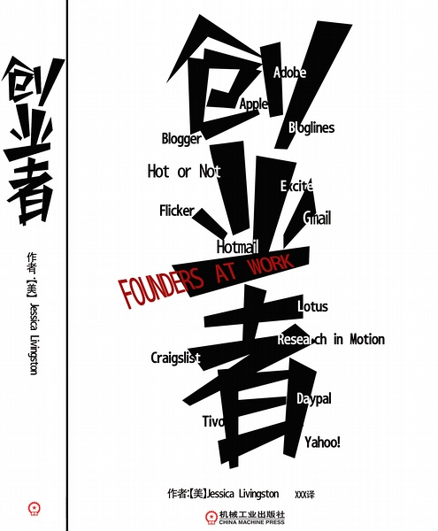
只需要“右击”
选择“编辑顶点”即可
其他无限可能性

Slide 63
设计3
图片PICTURES
一问：图片怎么找？
你还在百度图片上苦苦寻觅么？
请到专业的找图网站！
站酷网
昵图网
素材中国
素材天下
数字驿站
……

Slide 64


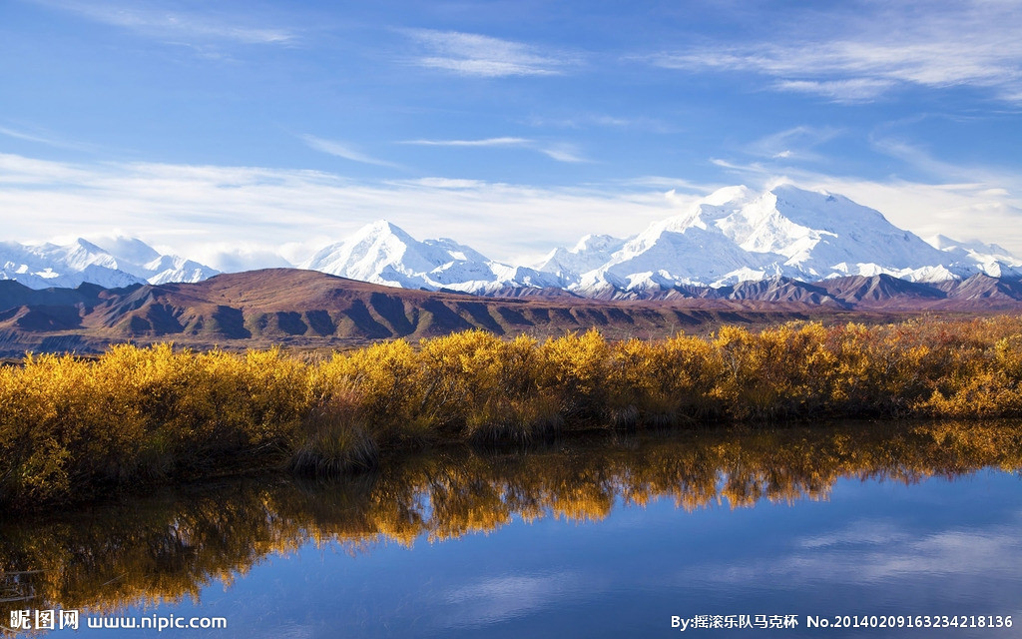
设计3
图片PICTURES
珍爱智商，请告别非主流、渣像素、水印

Slide 65
德国人与中国人的区别？

Slide 66
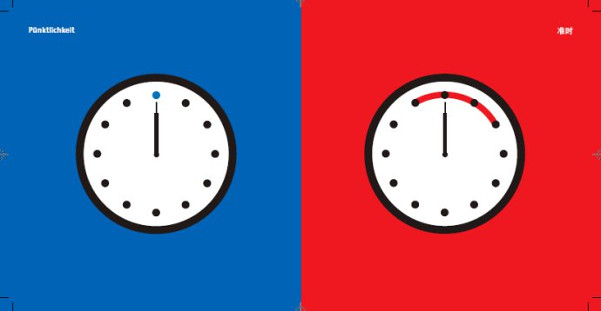
图解德国人与中国人的区别1
时间观念

Slide 67
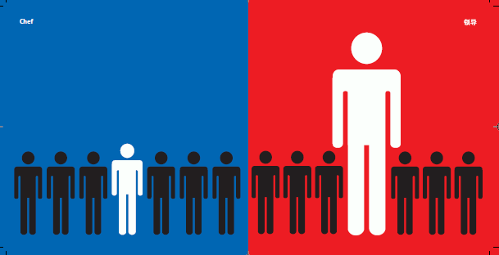
图解德国人与中国人的区别2
领导的地位

Slide 68
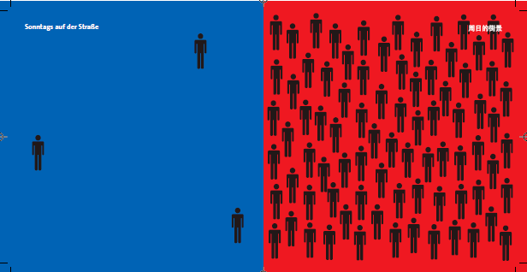
图解德国人与中国人的区别3
周末街景

Slide 69
设计3
图片PICTURES
一问：图片怎么找？
具有视觉冲击力
具有含义的图片
——好图胜千言，一张图等于1000句话

Slide 70
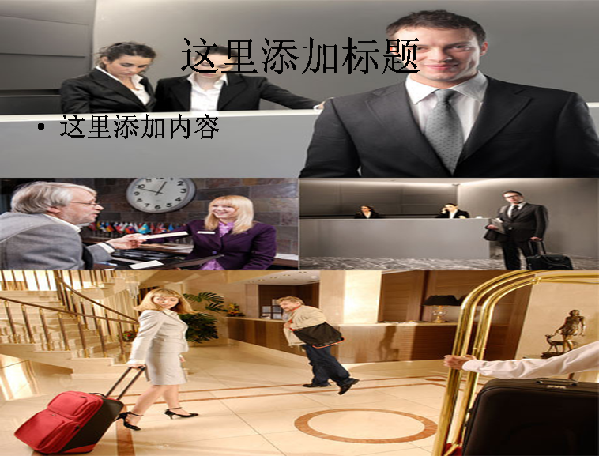
设计3
图片PICTURES
二问：图片怎么放？
请走高大上的路线
要么
多张集中统一
要么
一张铺开留白

Slide 71
设计3
图片PICTURES
多图的时候
可采用图片镶嵌法
STEP1：
先划定大小规格统一的形状
STEP2：
再将图片填充进去即可
如此可以给后期编辑带来极大的便利

Slide 72


Slide 73
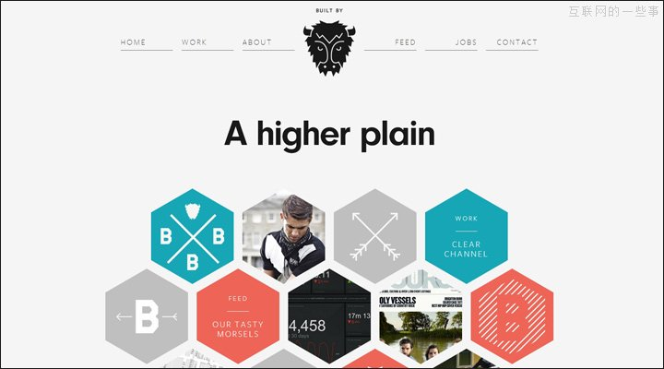

Slide 74
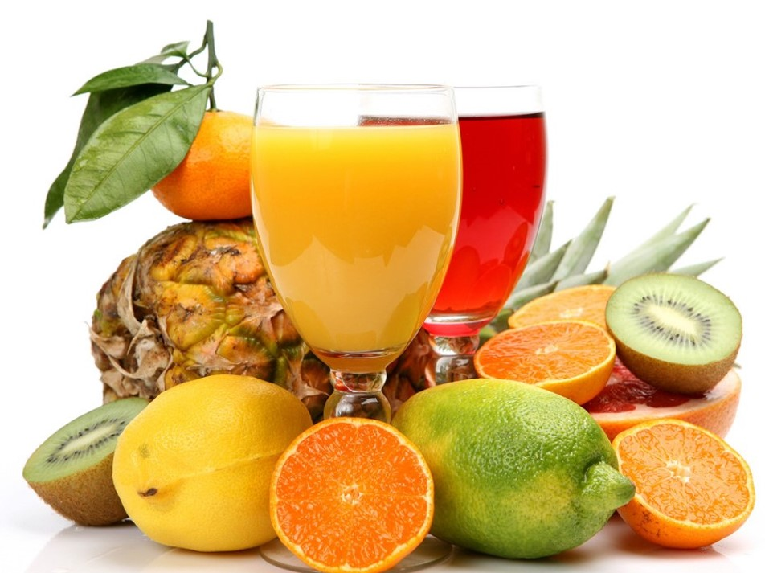
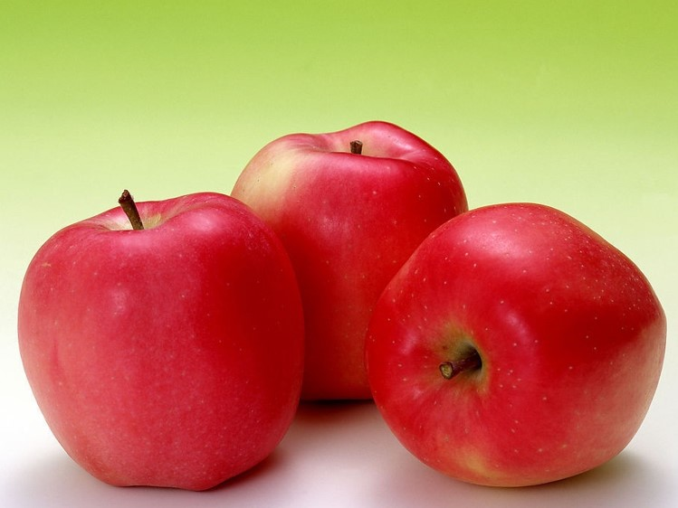
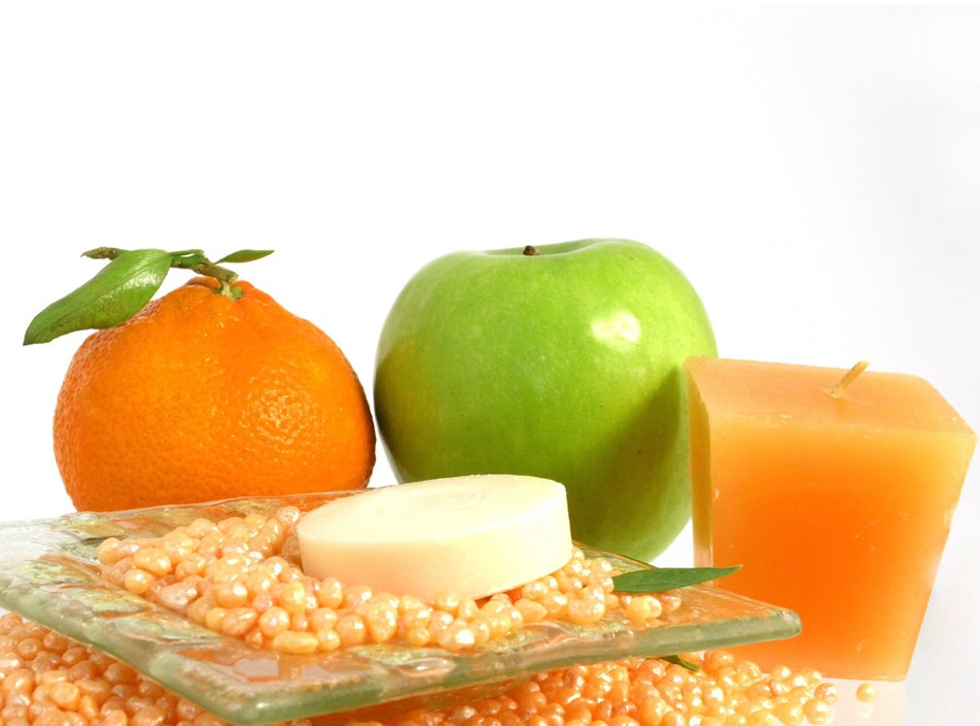
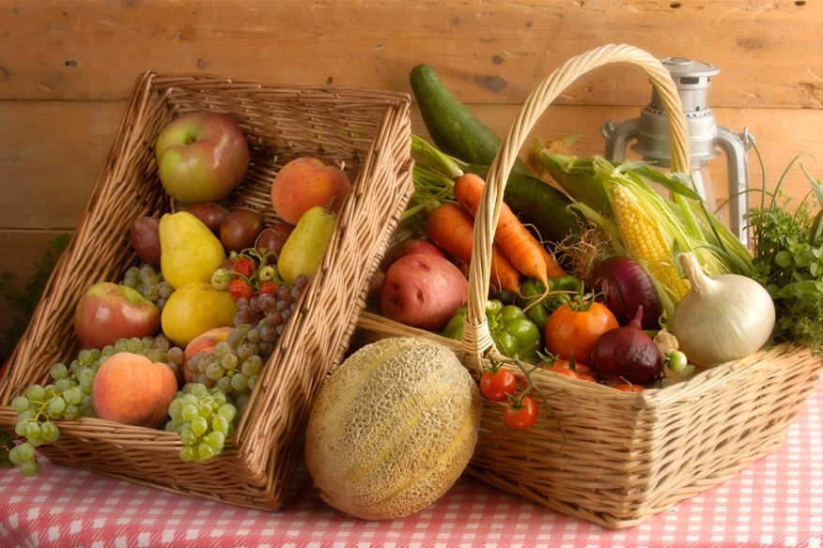

Slide 75
设计3
图片PICTURES
少图的时候
可大胆地把图片平铺
恰当地使用全景图片
恰当的留白
配上恰当的文字
PPT高大上不只那么一点点！

Slide 76
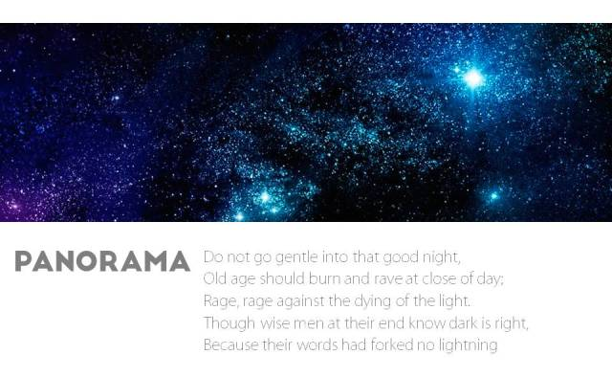

Slide 77
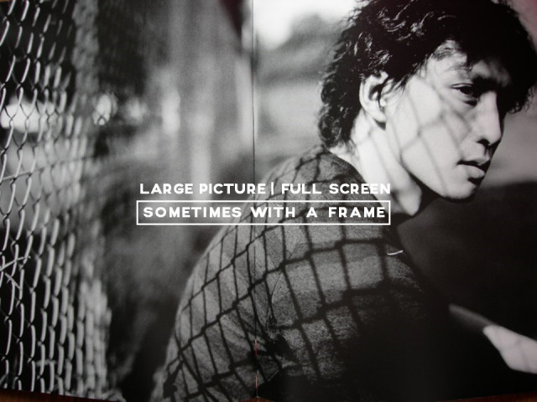

Slide 78
设计3
图片PICTURES
三问：图文如何配合？
好的图片
图文结合，相得益彰
坏的图片
再漂亮，也是个花瓶

Slide 79

项目实施过程中遇到的难点：
相关项目经验不足,无可遵循的先例；
队伍人员构成相对年轻，工作经验不足；
专业水平有限，项目未达到预期效果；
外部可用资源有限；
项目涉及范围广，内部推行阻力大

Slide 80
一名合格的律师应该要做到以下几点：
遵守职业纪律、恪守职业道德
有扎实的理论功底，宽广的知识层面
有高度的责任心
应当有诚信
掌握司法礼仪，维护律师形象

Slide 81

读书无用论？——论读书的重要性

Slide 82

善变且百变
坚强而柔弱
偶尔会掉眼泪
面对困难却也无所畏惧
可以小鸟依人，也可以风风火火
不可理喻，无法理解
她们仿佛来自另一个行星
你读懂你的她了么？

Slide 83
设计3
图片PICTURES
四问：图文如何排版？
以文字为主还是以图片为主？

Slide 84

Steve Jobs
1955-2011
We owe every design we created for you.

Slide 85
Steve Jobs
1955-2011
We owe every design we created for you.

Slide 87
设计3
图片PICTURES
问：图文如何配合？
以文字为主还是以图片为主？
——越是抽象的概念越适合用图说话

Slide 88
设计4
数据可视化
你是否还在用Office自带图标配色？
其实，数据
还有更多的可能性！

Slide 89


设计4
数据可视化
条形图、饼状图、折现图……如果真的要用，那也要跟别人不一样！

Slide 90

创意：图表图形化

Slide 91

创意：用实物代替

Slide 92


创意：图片化

Slide 93

设计4
数据可视化
做个小调查
有多少人用过这个功能?或者说有多少人按过这个按钮？

Slide 94

其实这是一个强大的插件商店，类似于OFFICE的APP STORE.
无论是Excel、Word、PPT，只要是13版的Office都可以下载相关应用

Slide 95

其实这是一个强大的插件商店，类似于OFFICE的APP STORE.
其实这是一个强大的插件商店，类似于OFFICE的APP STORE.
无论是Excel、Word、PPT，只要是13版的Office都可以下载相关应用

Slide 96


你会发现，卧槽！这只是列表中的一页，而且绝大多数都是免费的！
只要注册登录即可下载，安装方式非常简单！

Slide 97

推荐一
Infogram for Office
图标插件
Excel专用
由著名的在线信息图表制作网站infogr.am推出的插件

Slide 98

推荐一
看它的效果图，就知道有多牛气，请自行体验！

Slide 99

推荐二
也是图标插件
Excel专用
做图表的时候，想用人物来表现占比，可以轻松实现！

Slide 100

推荐二
准确 、美观
注意：只要修改数字，→_→右边的人和占比就会自动变化！

Slide 101

推荐二
各种主题，各种自定义选择，还能更赞么？！

Slide 102

推荐三
是文字插件
各种适用
顾名思义，Word Cloud，字体云

Slide 103

推荐三
只要选中一段文字，运行，就会生成一坨字体云，此外，它会按照词频来展示字体的大小

Slide 104
还在用2003版的?
亲，落后10年了
已在用2013版的?
请继续发现它的强大

Slide 105
@ 这群人叫PPTer

Slide 106
[03]
如何制作PPT？
了解目的
分析观众
确定形式
确定内容
对齐
对比
集中
统一
构思
排版
四大原则：
留白
设计
动画
配色
字体
图片
数据可视化

Slide 107
动画
页面切换
特效动画

Slide 108
我是压碎

Slide 109
我是折断

Slide 110
我是帘式

Slide 111
我是飞机

Slide 112
动画
页面切换
特效动画
切换动画不宜一页换一种方式
以简单、直接、便捷为主
辅助功能，不宜太多太炫
时间控制
服务内容，以实用为主
触发器

Slide 113




A车款
B车款
C车款

Slide 114

走进佛寺古刹
寻找心灵净土
领悟人生哲理
实现自我升华

Slide 115
first line of text goes here
second line of text goes here
third line of text goes here
fourth line of text goes here

Slide 116
[目录]
CONTENTS
1
为什么要做PPT？
P
2
好的PPT应该是怎样的？
P
3
如何制作PPT？
4
PPT的风格
T

Slide 117


Slide 118


Slide 119


Slide 120

向大师PPT学习：
Garr流派
《演说之禅》的作者

Slide 121

向大师PPT学习：
Garr流派
《演说之禅》的作者

Slide 122


向大师PPT学习：
高桥流派
日本

Slide 123
扁平化当道的时代：
走简单路线绝对没错！

Slide 124
什么是扁平化设计？
所谓“扁平化设计”一词所指的是抛弃那些已经流行多年的渐变、阴影、高光等拟真视觉效果，从而打造出一种看上去更“平”的界面。善于用颜色去鼓励用户探索

Slide 125
为什么选择扁平化？
快速而高效，时间成本低
重点突出，便于信息呈现
简洁清晰的总让人喜爱

Slide 126


Nest
重要的信息突出
不重要的元素弱化
增强了网站的
易读性和可读性
微软品牌官网

Slide 127

封面

Slide 128

图表

Slide 129

过程

Slide 130
如何打造扁平化设计？

Slide 131

方法一：少点少点再少点
做减法“-”而不做加法“+”

Slide 132

方法二：大胆点再大胆点
扁平化让色彩和形状更容易调和

Slide 133

方法三：细节再细节
扁平化对整体的同意协调性要求非常高！

Slide 134

方法四：酷点再酷点
相信扁平化的力量！一切皆有可能！

Slide 135

网页

Slide 136

应用

Slide 137

图标

Slide 138
如何打造扁平化设计？
少一点再少一点
大胆一点再大胆一点
细节再细节
酷点再酷点

Slide 139
Design is not just what it looks like
&feels like
Design is HOW IT WORKS.
—— Steve Jobs
让我们做个有追求的工程师吧！

Slide 140
谢 谢！

